Slide 1

Tiếng việt
Tiếng việt
Kể chuyện
Kể chuyện

Slide 2

Thứ … ngày … tháng … năm …
TIẾNG VIỆT
Bài 4 - Tiết 2
Nghe – Kể
Món quà tặng cha

Slide 3


Hoạt Động
Khởi động

Slide 4



2. Tìm từ ngữ nói lên mong ước của em cho người thân theo gợi ý:
Thảo luận
nhóm đôi

Slide 5

2. Tìm từ ngữ nói lên mong ước của em cho người thân theo gợi ý:
+ Sức khỏe: khỏe mạnh, bình an, mau khỏi bệnh….
+ Công việc: ổn định, thuận lợi, thành công.
+ Tình cảm: tốt đẹp, yêu thương, đoàn kết…
CHIA SẺ VỚI BẠN

Slide 6
3. Nói với bạn mong ước của em cho người thân.
Thảo luận
nhóm đôi

Slide 7


Nghe – kể

Slide 8

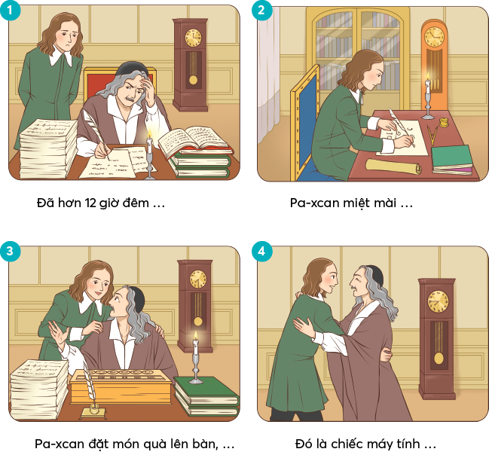


Em hãy đọc tên truyện, quan sát tranh minh họa và phỏng đoán nội dung câu chuyện.
Món quà tặng cha
Cùng quan sát
Cùng quan sát

Slide 9

Lắng nghe kể chuyện
Lần 1
Lắng nghe kể chuyện
Lần 1

Slide 10
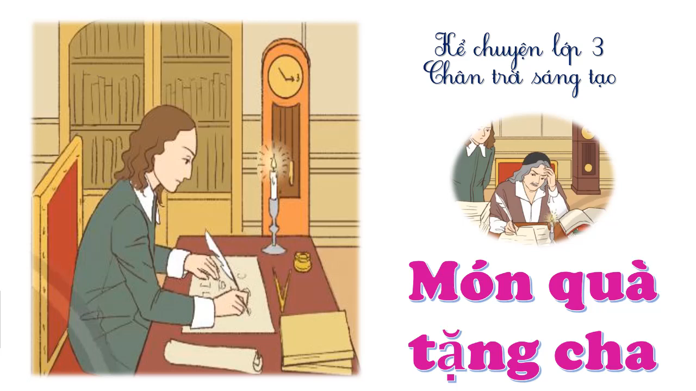

Slide 11

Kể từng đoạn
câu chuyện

Slide 12
Món quà tặng cha
Đã hơn 12 giờ khuya thấy bố mình – một viên chức tài chính – vẫn cặm cụi trước bàn làm việc. Anh rón rén lại gần. Ông bố vẫn mải mê với những con số : Ông đang phải kiểm tra sổ sách.

Slide 13
Món quà tặng cha
Pa - xcan miệt mài nghiên cứu.

Slide 14
Món quà tặng cha
Ông Pa-xcan già rất ngạc nhiên thấy con ôm một vật gì là lạ đặt trên bàn.

Slide 15
Món quà tặng cha
Đó chính là chiếc máy tính đầu tiên trên thế giới, tổ tiên của những chiếc máy tính điện tử hiện đại.

Slide 16

Em hãy kể từng đoạn của câu chuyện theo tranh và từ gợi ý dưới tranh.

Slide 17

Thảo luận nhóm
Trình bày trước lớp

Slide 18
Kể nối tiếp từng đoạn
câu chuyện

Slide 19
Thảo luận nhóm
Trình bày trước lớp

Slide 20
Kể toàn bộ
câu chuyện

Slide 21

Thảo luận nhóm
Trình bày
trước lớp

Slide 22
TẠM BIỆT VÀ HẸN GẶP LẠI
TẠM BIỆT VÀ HẸN GẶP LẠI

